Slide 1
Эксперимент “Комната”
(Experiment “Room”)
Сергей “JIenivets” Кочкуркин

Slide 2
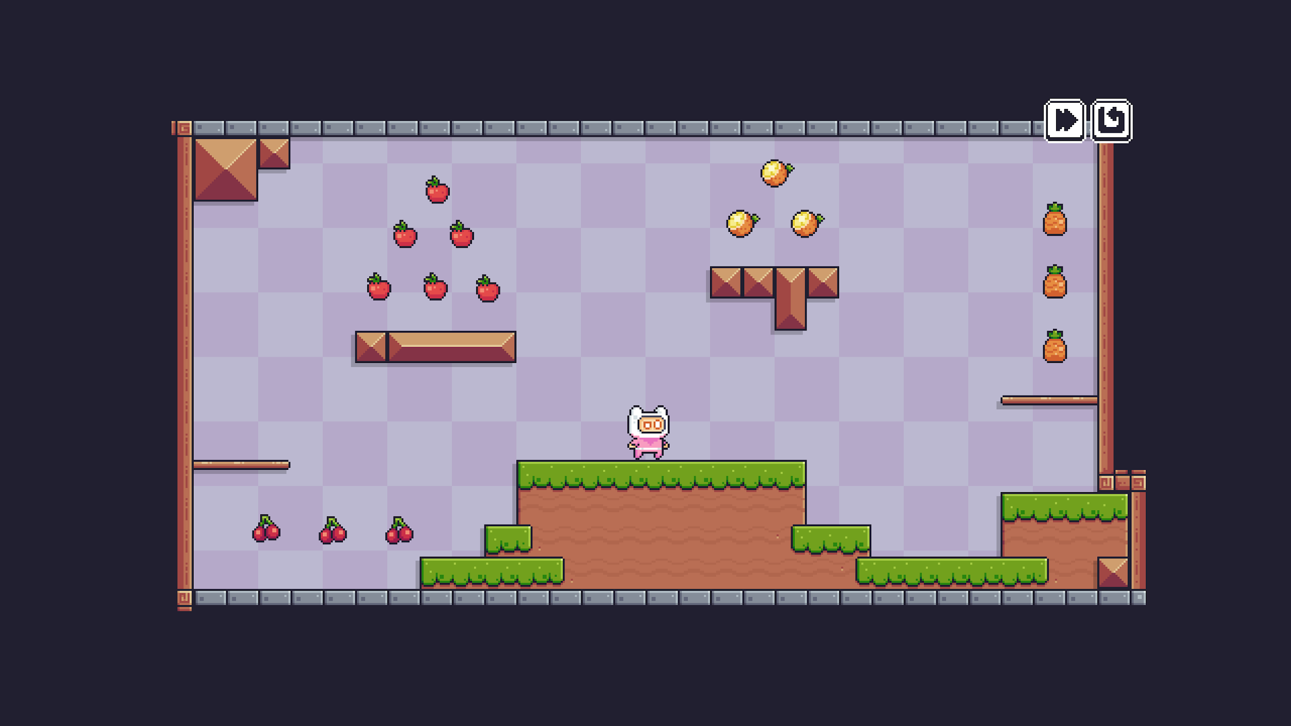
Задача
Идея
Основной задачей было познакомиться с библиотекой Pygame и написать с её помощью игру.
Изначально хотел создать что-то похожее на примеры со
страницы набора спрайтов, но были проблемы с реализацией
гравитации и коллизии с окружением.
Поэтому делал опираясь на показанное в материалах
Яндекс.Лицей

Slide 3
Описание реализации
Для создания проекта были использованы библиотеки: основная - Pygame,
для случайностей - random.randint и random.choice, для сохранения
результата - Pygame_gui и sqlite3.

Slide 4
Управление
Управление в игре простои и интуитивное.
Передвижения - w a s d
Стрелять - нажатие на любую кнопку мыши
P.s - колёсико - не баг, а фича 😉👌

Slide 5
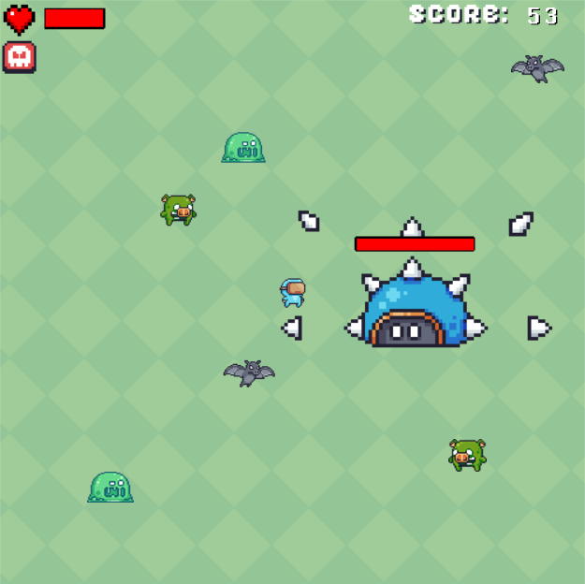
Итог
✔ Игра написана
✔ Дорабатывать необходимо
✔ Есть ещё идеи

Slide 6
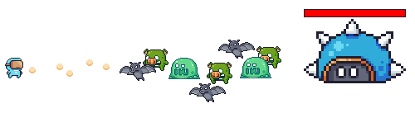
Предыстория
Ученые Земли, наконец, отправили человека на Марс, но не всё так просто. Космонавт был пойман марсианами и посажен в подвал(комнату) с монстрами, которые появлялись из ниоткуда и стремились убить заключенного.
У землянина не было выбора, кроме как отбиваться от толп тварей

